Slide 1
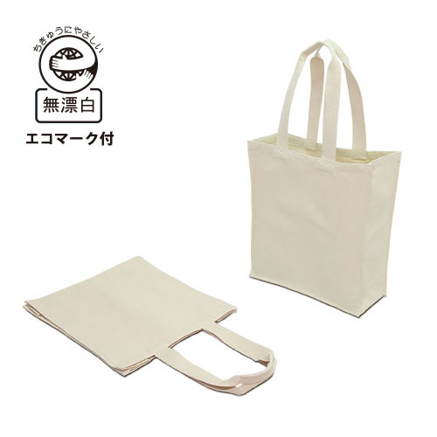
【提案書】
キャンバスショルダーバック
特徴
しっかりした厚い生地を使った、大容量のキャンバスショルダーバッグ。紙袋の様に両サイドと底部分が広がる、箱型タイプです。持ち手におしゃれな綿テープを使用した人気のエコバッグです。
納期
納期スペース
仕様
素材：無漂白コットン100%(エコマーク付)
サイズ：約縦41×横35×マチ14cm
容量：約17L
重量：約247g
備考：約12オンス
お見積
お見積りスペース

